Slide 1
ÔN TẬP LÝ THUYẾT
DAO ĐỘNG ĐIỀU HÒA

Slide 2
LUẬT CHƠI
☺ Có 6 câu hỏi được đưa ra về hiện tượng DAO ĐỘNG ĐIỀU HÒA
Mỗi người chơi sẽ phải trả lời 1 câu hỏi, nếu trả lời đúng thì được bốc thăm phần quà may mắn.
GOOD LUCK TO YOU!

Slide 3


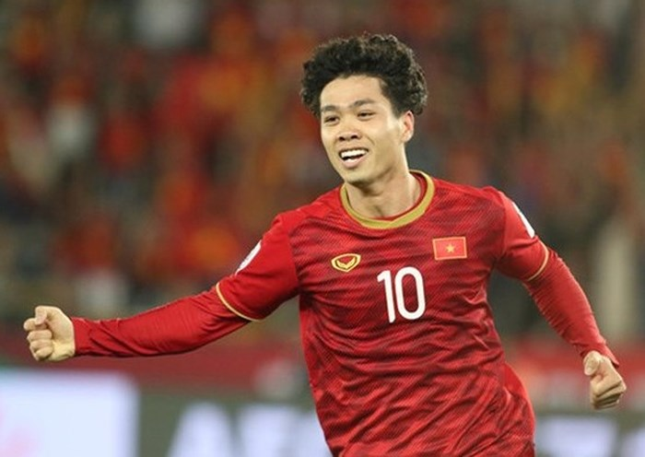
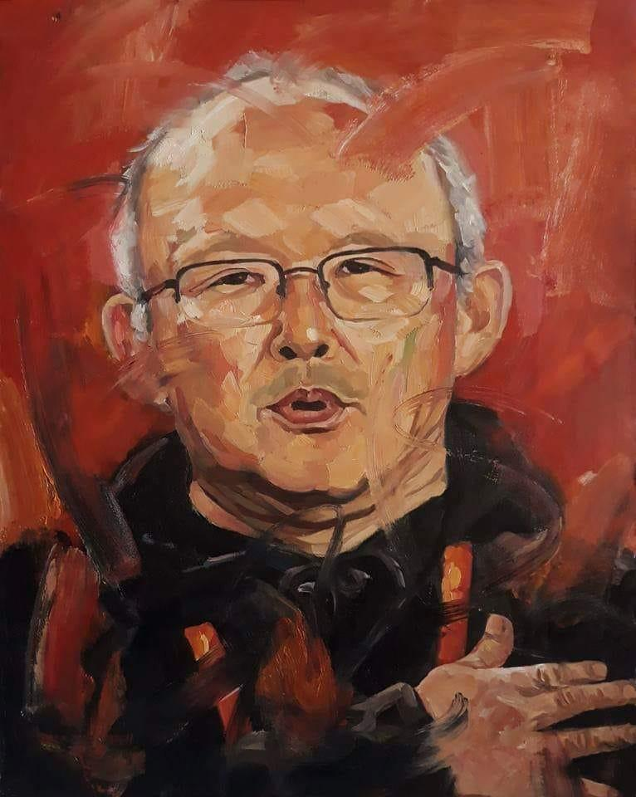
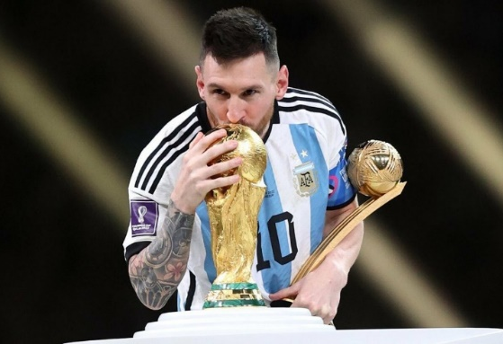

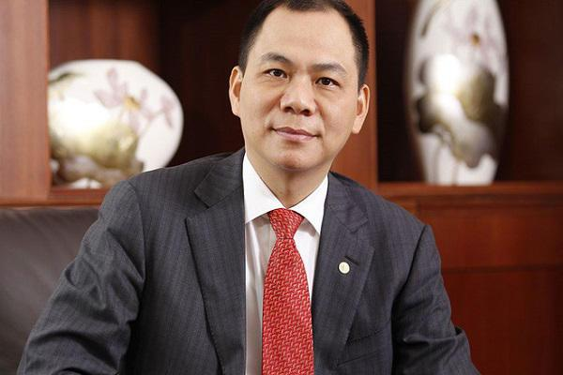

NHỮNG NGƯỜI NỔI TIẾNG NÀY SẼ ĐẶT CÂU HỎI CHO EM TRONG TIẾT BÀI TẬP NÀY NHÉ!

Slide 4
1. Em hãy viết phương trình của vật dao động điều hòa và nói rõ tên gọi, đơn vị các đại lượng có trong phương trình?

Slide 5
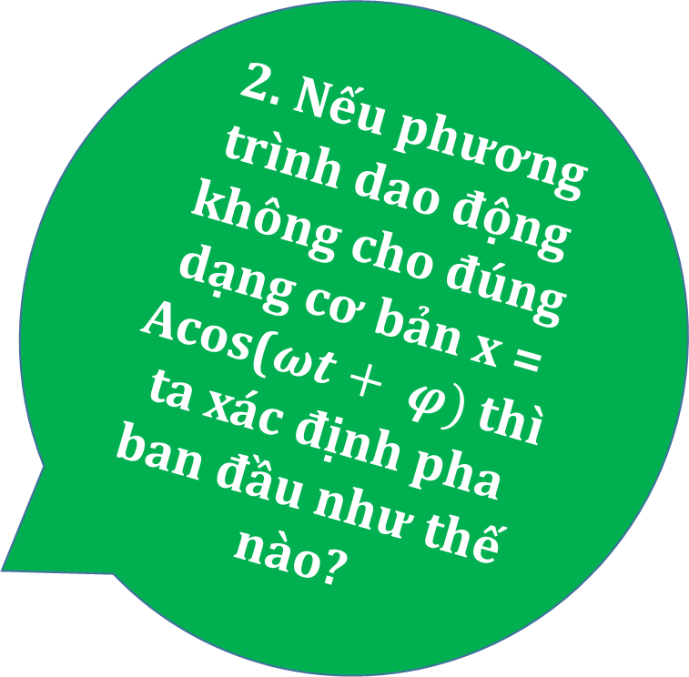

Slide 6
3. Có thể sử dụng mối liên hệ giữa dao động điều hòa và chuyển động tròn đều để xác định pha ban đầu, thời gian để vật đi từ điểm này đến điểm khác trong dao động điều hòa được không?

Slide 7
4. Định nghĩa và nêu đơn vị chu kì, tần số trong dao động điều hòa?

Slide 8

5. Khi biết phương trình hoặc đồ thị của vật dao động điều hòa, làm thế nào để xác định được vận tốc và gia tốc của vật?

Slide 9

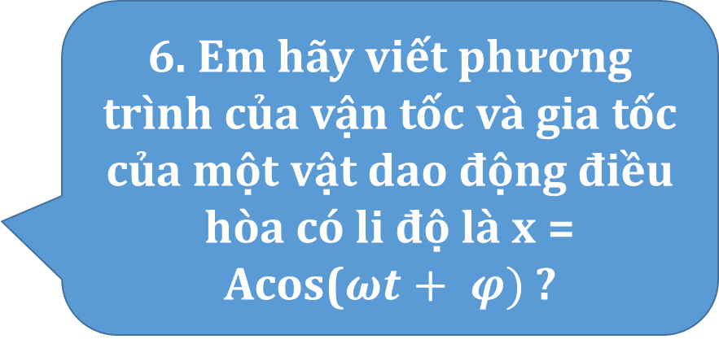
Tài liệu được chia sẻ bởi Website
https://www.vnteach.com
Một sản phẩm của cộng đồng facebook Thư Viện VnTeach.Com
https://www.facebook.com/groups/vnteach/
https://www.facebook.com/groups/thuvienvnteach/

Slide 10


